Slide 1
検索エンジン

Slide 2
オブジェクト指向
カプセル化
ポリモーフィズム(多態性)
あるオブジェクトへの走査が呼び出し元ではなく、受け手のオブジェクトによって決まる
継承

Slide 3
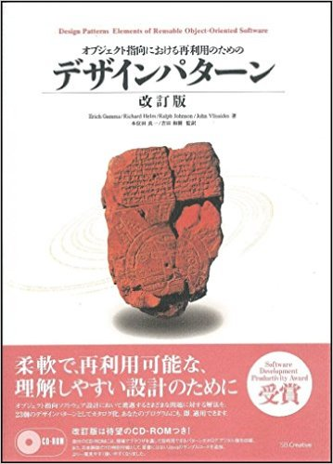
デザインパターン
デザインパターン
https://ja.wikipedia.org/wiki/%E3%83%87%E3%82%B6%E3%82%A4%E3%83%B3%E3%83%91%E3%82%BF%E3%83%BC%E3%83%B3_(%E3%82%BD%E3%83%95%E3%83%88%E3%82%A6%E3%82%A7%E3%82%A2)
矢沢久雄の早わかりGoFデザインパターン(1)
http://itpro.nikkeibp.co.jp/article/COLUMN/20051123/225074/?rt=nocnt

Slide 4
テスト
Junit
Eclipse 4.4から標準
TDD(Test Driven Development)
テスト駆動開発
カバレッジ
EclEmma
JUnit入門その8[Eclipse4.4のJUnitプラグインのテストケースのカバレッジをEclEmmaを利用して測定してみる]
http://javaworld.helpfulness.jp/post-66/

Slide 5
Github
eclipseからGithubへのプッシュで401 Authorization Requiredエラー - Qiita
http://qiita.com/around7days/items/229eb731e2bfdeb43376
GitHubとかからJava ProjectをEclipseにimportするときのまとめ - つらねの日記
http://turanegaku.hateblo.jp/entry/2016/01/05/203535

Slide 6
jMockit
JMockit使い方メモ - Qiita
http://qiita.com/opengl-8080/items/a49d4dae9067413ccdd6

Slide 7
開発環境
開発言語
Java
IDE
Eclipse
ソース管理
Github
https://github.com/unokun/SearchEngine
テスト
JUnit

Slide 8
例題)検索エンジン
機能
Indexer
文書ごとに含まれるタームをデータベースに格納する
Searcher
クエリと文書の類似度を計算し、類似度の高い順に文書を並び替える。

Slide 9
クラス構成(Indexer)
interface
Indexer
class
scan
DocIndexer
thread
LFSScanner
extract
ドキュメントの種類に応じて
テキスト抽出器を作成するFactory
PlainTextExtractor
Scanner
TextExtractorFactory
TextExtractor
found
PlainTextExtractor
DocumentQueue
parse
WordTextExtractor
JapaneseTokenizer
EventListener
poll
store
PDFTextExtractor
SQLite

